Slide 1

Propuesta de Diseño
Implementación
de la Plataforma de Distribución de Recursos a Municipios y Entidades
Septiembre 2022

Slide 2
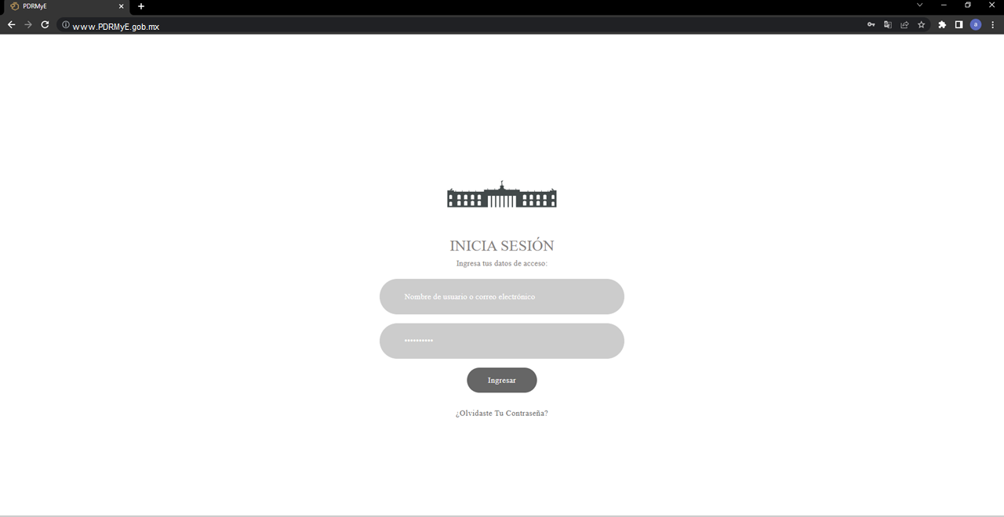

Inicio de Sesión

Slide 3

Administrador (TI)

Slide 4
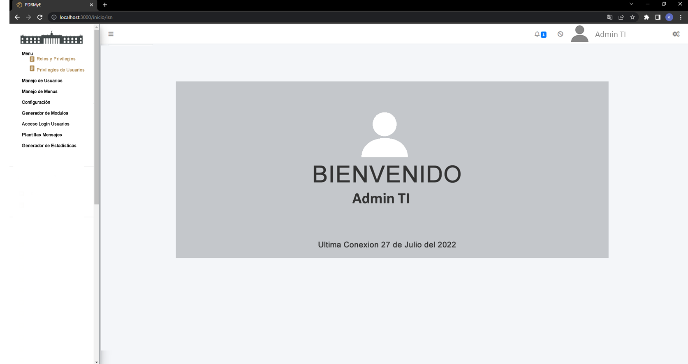
Inicio
www.PDRMyE.gob.mx

Slide 5
Coordinación de Planeación Hacendaria (CPH)

Slide 6
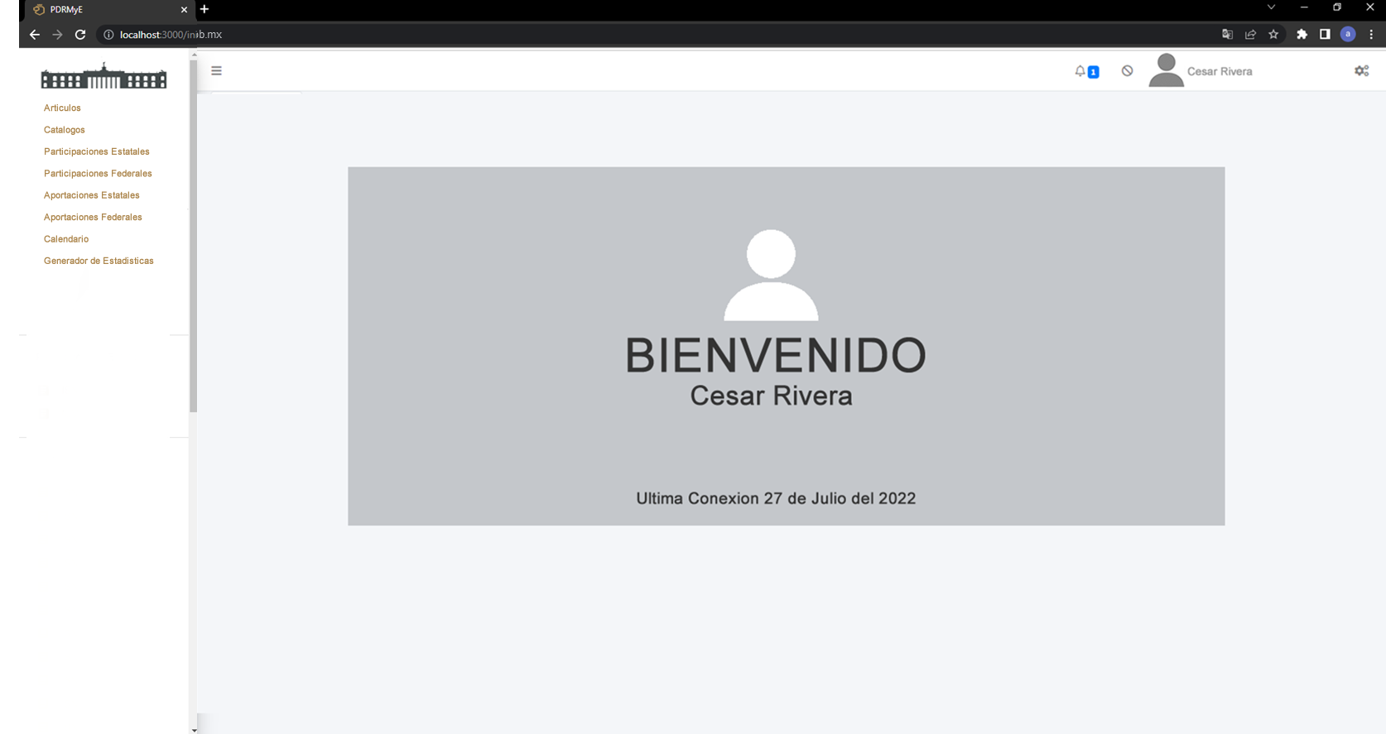
Inicio
www.PDRMyE.gob.mx

Slide 7
Coordinación de Planeación Hacendaria (DAMOP)

Slide 8
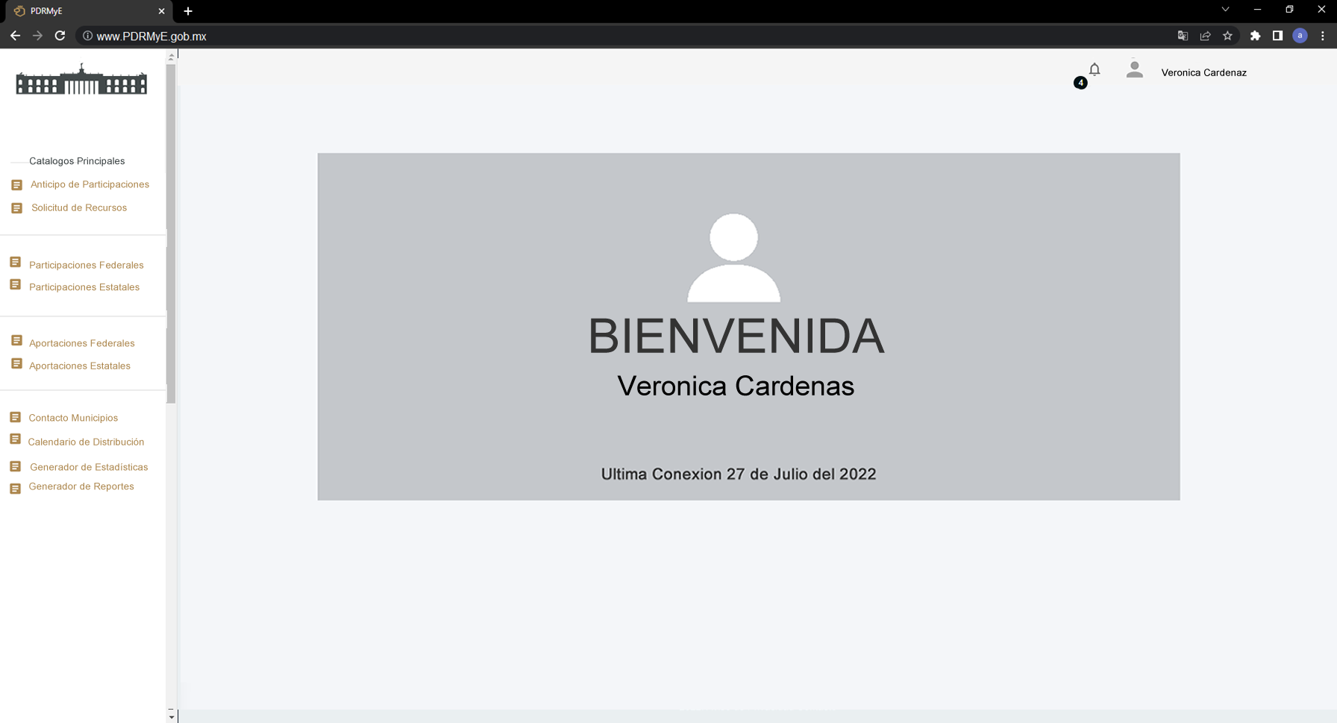

Inicio

Slide 9
Dirección Contabilidad y cuenta Pública(DCCP)

Slide 10
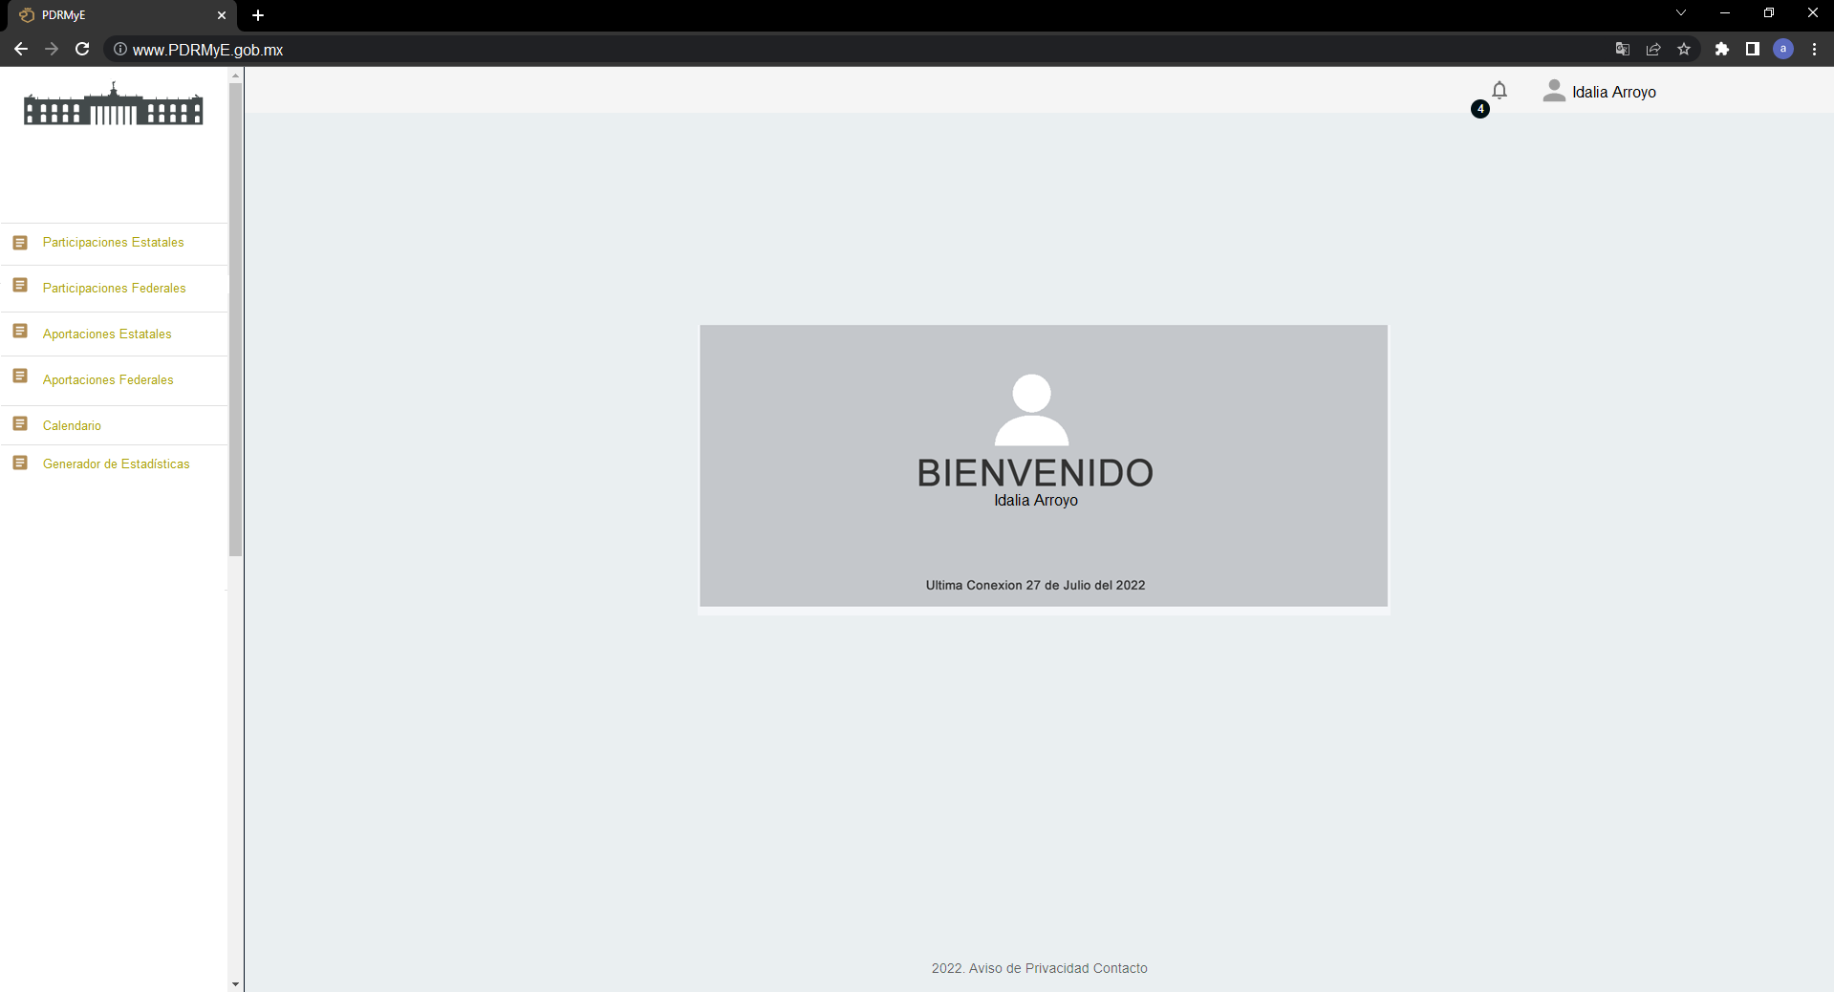
Inicio

Slide 11
Dirección de Presupuesto y Control Presupuestal (DPCP)

Slide 12

Inicio

Slide 13
Dirección Administración Financiera (DAF)

Slide 14
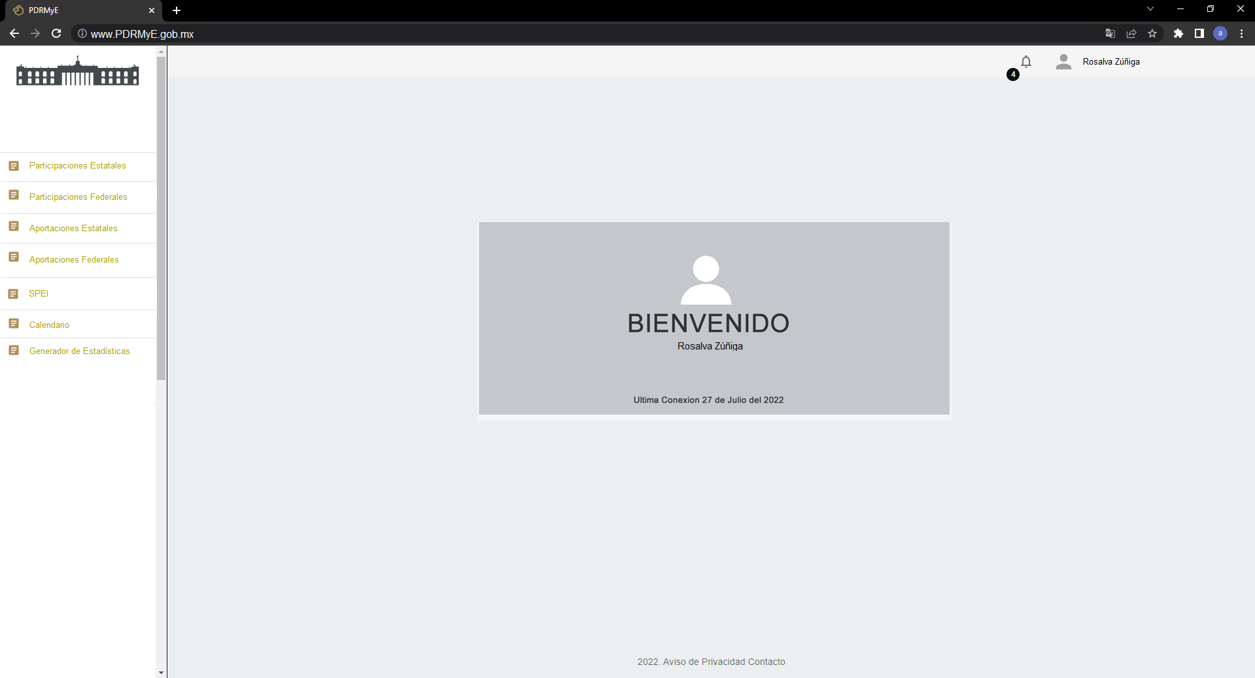
Inicio

Slide 15
Módulo Municipios

Slide 16
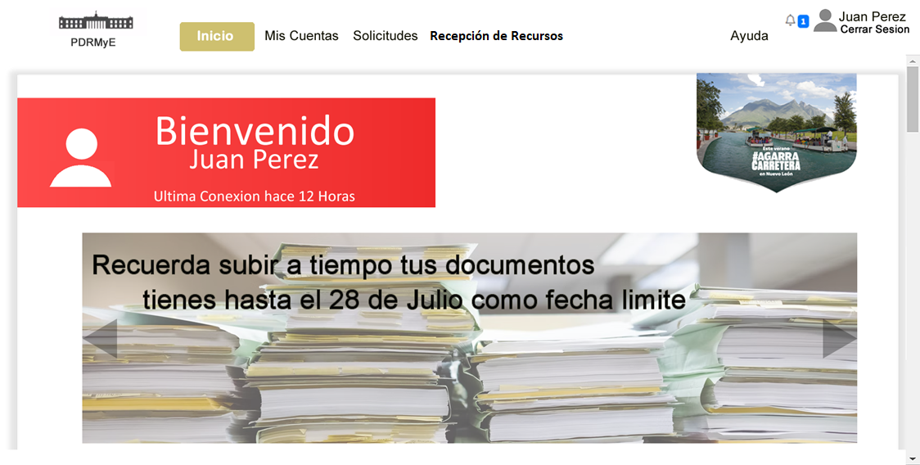
Inicio

